Slide 1
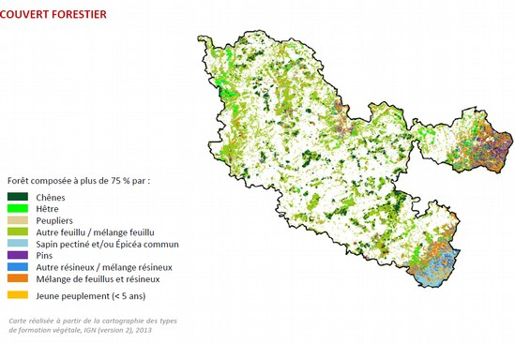
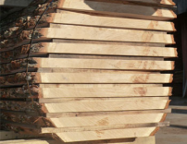
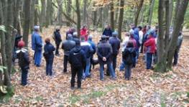
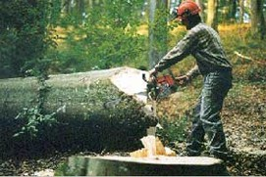
La filière forêt-bois
dans le Grand Est et en Moselle
Session Chambre d’agriculture de la Moselle 14-09-2018

Slide 2
Une filière forêt-bois d’importance
Filière forêt bois | France | Grand Est | % | Moselle | %
Surface forestière | 16, 5 Millions ha | 1,912 Millions ha | 11,3 | 189 000 ha | 9,8 %
Récolte (2016) | 38 M m3 | 7 M m3 | 18 % | 846 825 m3 | 12 %
Nb entreprises | 80 000 | 9 870 | 13 % | ND | ND
Nb emplois | 440 000 (170 000 cœur de filière) | 55 500 (24 000 cœur de filière) | 13 % | 1 707 cœur de filière | 7 % cœur de filière
Chiffre d’affaire global | 60 Milliards | 11 Milliards | 18 % | ND | ND

Slide 3
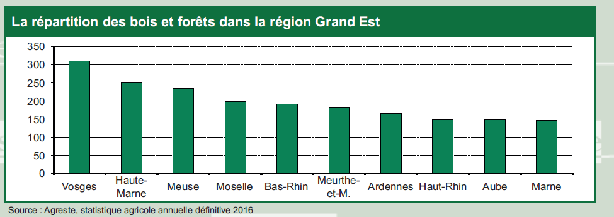
La Moselle quatrième département le plus boisé du Grand Est

Slide 4
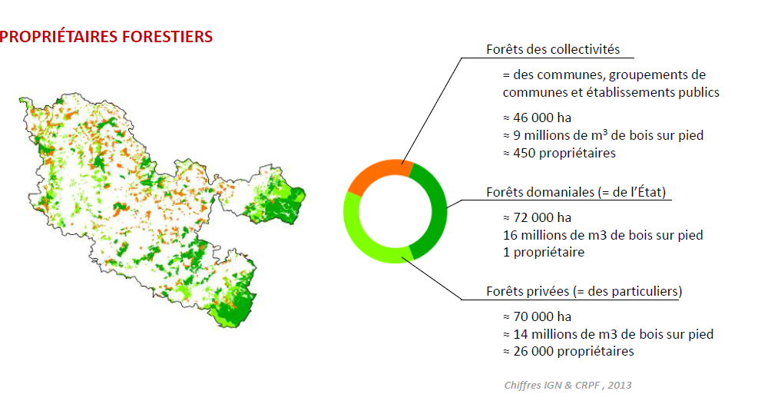
Propriétaires forestiers en Moselle

Slide 5
En Moselle, les propriétaires possédant plus de 4 ha représentent 4 % des propriétaires et 79 % de la surface
Données cadastre 2009

Slide 6
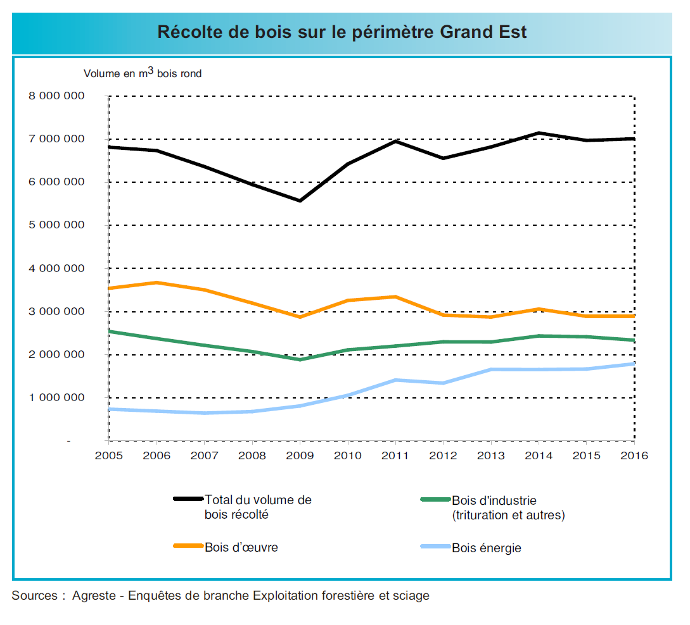

Slide 7
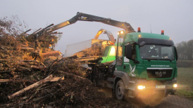
Dans le Grand Est, la Moselle est le 3 ème département producteur de bois
 | Moselle | Grand Est
Bois Œuvre | 39 % | 42 %
Bois Industrie | 26 % | 33 %
Bois Energie | 35 % | 25 %
Récolte m3 2016 | 846 525 m3 | 7 009 000 m3
mais seulement 72.000 m3 de production de sciage en Moselle

Slide 8
Feuillus et résineux
 |  | % Surface forestière | M3/ha | % récolte BO | % sciage
France | Feuillu | 63 % | 163 | 26 % | 17 %
 | Résineux | 37 % |  | 74 % | 83 %
Grand Est | Feuillu | 79 % | 202 | 46 % | 30 %
 | Résineux | 21 % |  | 54 % | 70 %
Moselle | Feuillu | 79 % | 207 | 30 % | 53 %
 | Résineux | 21 % |  | 70 % | 47 %
FRANCE 16, 5 M ha, 72 % feuillus, 440.000 emplois, importe
ALLEMAGNE 11 M ha, 75 % résineux, 1.500.000 emplois, exporte

Slide 9
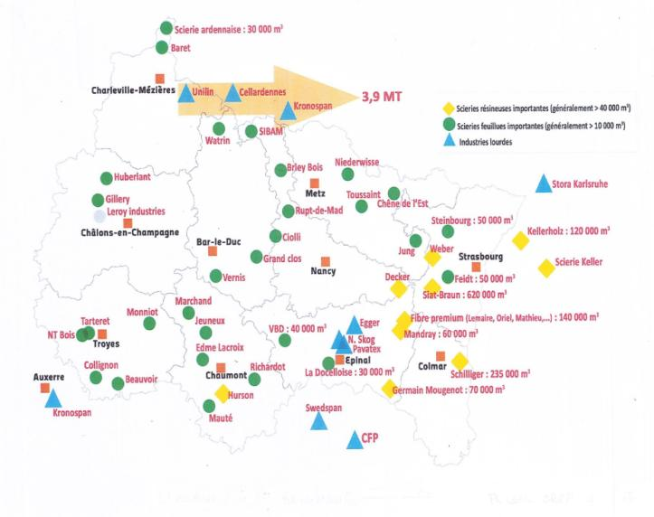
L'industrie de 1ère transformation dans le Grand Est
source : Philippe Laden
CRPF GE - 07-2017

Slide 10
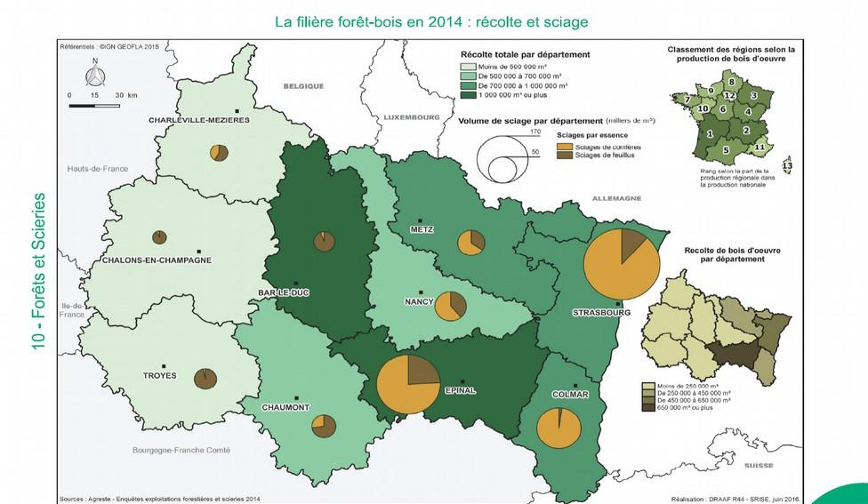

Slide 11
L’emploi dans la filière forêt-bois en Moselle

Slide 12
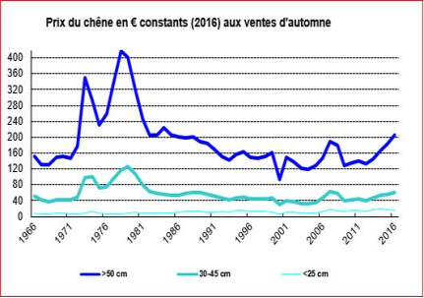
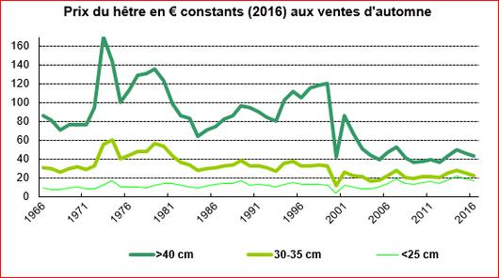
Prix moyen des bois aux ventes d'automne
Pour le chêne
Pour le hêtre
© ONF

Slide 13
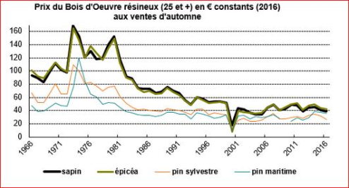
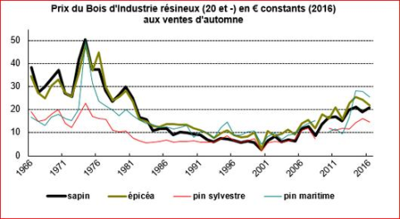
Prix moyen des bois aux ventes d'automne
Résineux bois d’oeuvre
Résineux bois d’industrie
© ONF

Slide 14
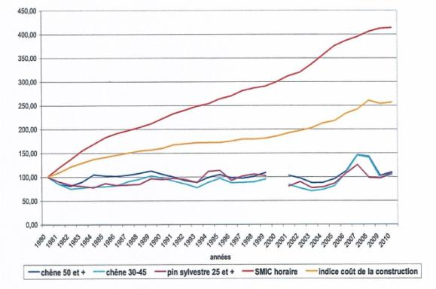
Evolution des cours du bois en € constants - indice 100 en 1980
Très faible rentabilité de la production forestière
Pendant la même période, le SMIC a été multiplié par 4
Il y a 30 ans, 20 % de la coupe pour réinvestir, aujourd'hui 80 %
(source ONF/RFF, INSEE)

Slide 15
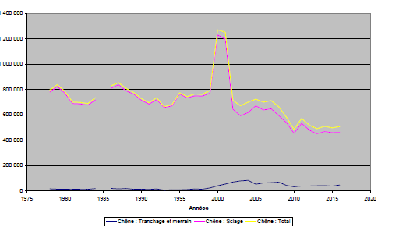
Difficultés d'approvisionnements des scieries de chêne
La récolte annuelle de chêne BO dans le Grand Est
est passée, en 40 ans, de 800.000 à 500.000 m3
Données EAB GE : récolte de chêne BO

Slide 16
Exportation de grumes = tensions sur le marché
Récolte annuelle BO chêne Grand Est 2016 : 507.000 m3
Consommation des scieries Grand Est 2016 270/280.000 m3
Exportation Grand Est 2015 195.000 m3
(hypothèse médiane)
⇨ Quantitativement, la situation est durablement tendue

Slide 17
Les voies d'avenir :
Le contrat stratégique de filière Grand Est
Le programme régional de la forêt et du bois
Structurer une interprofession forte et reconnue par tous
Gérer durablement la ressource, optimiser sa mobilisation
et sécuriser les approvisionnements des entreprises
Soutenir et renforcer la compétitivité des acteurs de la filière
Développer les marchés du bois, la valeur ajoutée
des débouchés
Communiquer
Formation

Slide 18
Diversifier les marchés de la filière bois
- Augmenter la part du bois dans la construction (50 % des marchés du bois) dont le bois feuillu (hêtre)
- Développer l'emballage bois
- Développer le bois énergie en respectant la hiérarchie des usages
- Développer l'export de produits finis

Slide 19
Transformation
Investir :
- Classement mécanique des bois
- Séchage
- Produire les produits plus élaborés que demande le marché
(rabotage, aboutage, collage)
- Informatiser
- Automatiser - Robotiser (usine du futur)
Innover
- Nouveaux produits, chimie du bois

Slide 20
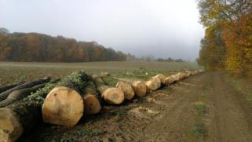
Sécuriser les approvisionnements
- Adapter le label UE
- Développer les contrats
- Changer habitudes et normes
- Mettre en place des circuits d'approvisionnement concertés et durables

Slide 21
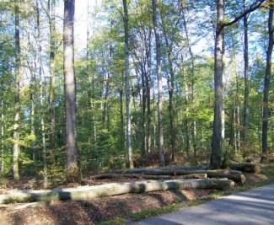
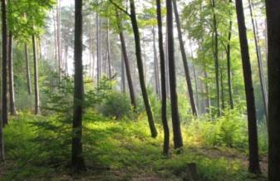
Production
- Récolter davantage notamment en petite forêt privée
Réduire le gibier
Assurer le renouvellement des peuplements
Former, informer les propriétaires

Slide 22
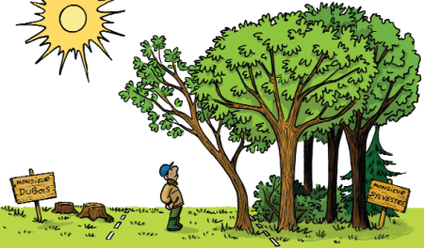
Le programme régional
Valorisation du Bois et Territoire des Chambres du Grand Est
Il s’articule principalement autour de
cinq axes
déclinés en 8 Actions de développement forestier (ADF)
et un axe transversal de coordination et de valorisation des actions
Il couvre la période 2018-2024
soit 7 années

Slide 23
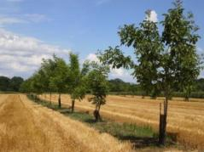
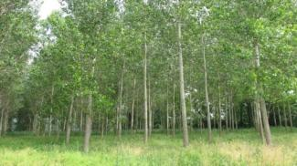
Le service commun « Valorisation du Bois et Territoires »
6 Chambres (54,55,57,88, Alsace et Chambre régionale d’agriculture) le constituent
Près de 30 collaborateurs représentant 15,5 ETP
dont 1 chef de service (Chambre régionale)
Un programme partenarial : CRPF, COFOR, propriétaires, opérateurs économiques etc

Slide 24
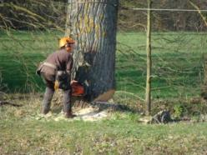
Le programme régional
Valorisation du Bois et Territoire
En lien avec les opérateurs économiques , mise en œuvre d’actions en faveur des petites forêts privées sans PSG :
animations territoriales pour la mobilisation,
la réalisation de chantiers groupés,
le renouvellement de la ressource, la desserte,
L’appui à la structuration du foncier forestier,
La promotion du Bois matériau et du Bois énergie,
La promotion de l’agroforesterie,
La mise œuvre d'actions de conseil et de formation auprès des propriétaires forestiers et des agriculteurs,

Slide 25
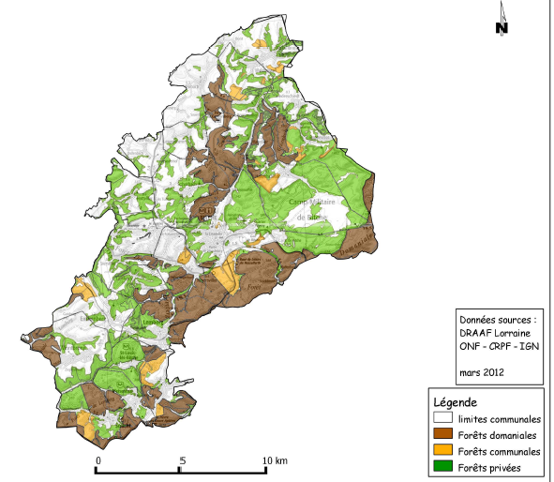
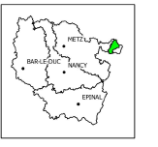
L’action de Simon WEISS – conseiller forestier de la chambre d’agriculture de Moselle
- Sur un territoire donné avec des enjeux identifiés
le Pays de Bitche
- Foncier forestier
Mobilisation du bois
Desserte
Conseil et information
aux propriétaires forestiers

